Slide 1
ПРОФЕССИОНАЛЬНЫЕ СТАНДАРТЫ
Профсоюз работников народного образования и науки Российской Федерации
ТЕРРИТОРИАЛЬНАЯ ОРГАНИЗАЦИЯ
САНКТ-ПЕТЕРБУРГА И ЛЕНИНГРАДСКОЙ ОБЛАСТИ
Заведующий правовой инспекцией труда – Михайлов Павел Владимирович

Slide 2
определение
Профессиональный стандарт - это характеристика квалификации, которая необходима работнику для выполнения определенного вида профессиональной деятельности, в том числе для выполнения определенной трудовой функции (ч. 2 ст. 195.1 ТК РФ).

Slide 3
ОБЯЗАТЕЛЬНОСТЬ
Федеральный закон от 29 декабря 2012 г. N 273-ФЗ "Об образовании в Российской Федерации»:
«П. 1. ст. 46: «Право на занятие педагогической деятельностью имеют лица, имеющие среднее профессиональное или высшее образование и отвечающие квалификационным требованиям, указанным в квалификационных справочниках, и (или) профессиональным стандартам».
Абз. 3 ч. 2 ст. 57 ТК РФ:
«… трудовая функция (работа по должности в соответствии со штатным расписанием, профессии, специальности с указанием квалификации; конкретный вид поручаемой работнику работы). Если в соответствии с настоящим Кодексом, иными федеральными законами с выполнением работ по определенным должностям, профессиям, специальностям связано предоставление компенсаций и льгот либо наличие ограничений, то наименование этих должностей, профессий или специальностей и квалификационные требования к ним должны соответствовать наименованиям и требованиям, указанным в квалификационных справочниках, утверждаемых в порядке, устанавливаемом Правительством Российской Федерации, или соответствующим положениям профессиональных стандартов;».
П. 1 Постановления Правительства РФ от 27 июня 2016 г. N 584:
«1. Профессиональные стандарты в части требований к квалификации, необходимой работнику для выполнения определенной трудовой функции, установленных Трудовым кодексом Российской Федерации, другими федеральными законами, актами Президента Российской Федерации, Правительства Российской Федерации и федеральных органов исполнительной власти, применяются государственными внебюджетными фондами Российской Федерации, государственными или муниципальными учреждениями, государственными или муниципальными унитарными предприятиями, а также государственными корпорациями, государственными компаниями и хозяйственными обществами, более пятидесяти процентов акций (долей) в уставном капитале которых находится в государственной собственности или муниципальной собственности».

Slide 4
ПРИМЕНЕНИЕ
Профессиональные стандарты должны быть введены поэтапно до 1 января 2020 года, на основе планов, разработанных и утвержденных работодателями с учетом мотивированного мнения первичных профсоюзных организаций, п. 1 Постановления Правительства РФ от 27.06.2016 N 584.

Slide 5
ПРИКАЗ №
«___» 2017 года Санкт-Петербург
О утверждении Плана по внедрению профессиональных стандартов
В соответствии с Федеральным законом от 02.05.2015 N 122-ФЗ "О внесении изменений в Трудовой кодекс Российской Федерации и ст. 11 и 73 Федерального закона "Об образовании в Российской Федерации", Постановлением Правительства РФ от 27.06.2016 N 584 "Об особенностях применения профессиональных стандартов в части требований, обязательных для применения государственными внебюджетными фондами Российской Федерации, государственными или муниципальными учреждениями, государственными или муниципальными унитарными предприятиями, а также государственными корпорациями, государственными компаниями и хозяйственными обществами, более пятидесяти процентов акций (долей) в уставном капитале которых находится в государственной собственности или муниципальной собственности" утверждаю:
1. Состав Комиссии внедрению профессиональных стандартов, состоящей из:
Ф.И.О. - должность;
представитель первичной профсоюзной организации – по согласованию.
2. План-график внедрения профессиональных стандартов.

Slide 6
ПЛАН ЧАСТЬ 1
Учтено мотивированное мнение первичной профсоюзной организации от "___" _______2017 г. |  | УТВЕРЖДЕНО Приказом
План-график по внедрению профессиональных стандартов
№ п.п. | Наименование мероприятия | Период и ожидаемые результаты | Примечание отметка об исполнении
1. | Определение профессиональных стандартов, планируемых к использованию | март - декабрь 2017 г. Результат разработка документов по определению количества и наименования профессиональных стандартов, планируемых к применению с указанием обязательных к применению. | заседание комиссии от «__» ____ 2016 г.

Slide 7
ПЛАН ЧАСТЬ 2
№ п.п. | Наименование мероприятия | Период и ожидаемые результаты | Примечание отметка об исполнении
2. | Определение профессиональных стандартов, планируемых к использованию | март - декабрь 2017 г. Результат выработка документов по определению количества и наименования профессиональных стандартов, планируемых к применению с указанием обязательных к применению.
3. | Определение профессиональных стандартов вводимых в течение 2017-2020 г.г. | 2017-2020 г.г.
4. | Проведение совещаний по вопросам внедрения проф. стандартов | Ежеквартально.
5. | Пересмотр штатного расписания с учетом проф. стандартов | Июнь - Июль 2019 года.
6. | Разработка должностных инструкций | В течение 2018 года, в отношении вступивших в силу проф. стандартов.

Slide 8
ПЛАН ЧАСТЬ 3
№ п.п. | Наименование мероприятия | Период и ожидаемые результаты | Примечание отметка об исполнении
7. | Определение необходимости профессиональной подготовки и/или дополнительного профессионального образования работников на основе анализа квалификационных требований профессиональных стандартов | Определение численности работников, для которых необходима профессиональная подготовка и/или дополнительное профессиональное образование 2018-2020 г.г.
8. | Разработка и реализация плана профессиональной подготовки и/или дополнительного профессионального образования работников с учетом положений профессиональных стандартов | С 2017-2020 гг. Формирование плана повышения квалификации работников, исходя из финансовых возможностей организации.

Slide 9
ПРОТОКОЛ
заседания комиссии по применению профессиональных стандартов
Дата Адрес
Время
Присутствует: 3 члена Комисии, из 2 назначенных и 1 прдставляющего профсоюз. Кворум имеется.
ПОВЕСТКА ДНЯ:
Избрание Председателя и Секретаря Комиссии.
Определение профессиональных стандартов подлежащих применению.
2. Слушали: Председателя предложившего утвердить список профессиональных стандартов, в приложении.
Голосовал: «ЗА» – 3, «ПРОТИВ» – 0, «ВОЗДЕРЖАЛОСЬ» – 0.
Решили: утвердить Список профессиональных стандартов, в приложении.

Slide 10
СПИСОК профессиональных стандартов
Код | Cтандарт | Нормативный правовой акт
01.001 | Педагог (педагогическая деятельность в сфере дошкольного, начального общего, основного общего, среднего общего образования) (воспитатель, учитель) | Приказ Минтруда России N 544н от 18 октября 2013 г.
01.002 | Педагог-психолог (психолог в сфере образования) | Приказ Минтруда России N 514н от 24 июля 2015 г.
01.003 | Педагог дополнительного образования детей и взрослых | Приказ Минтруда России N 613н от 8 сентября 2015 г.
01.004 | Педагог профессионального обучения, профессионального образования и дополнительного профессионального образования | Приказ Минтруда России N 608н от 8 сентября 2015 г.
01.005 | Специалист в области воспитания | Приказ Минтруда России N 10н от 10 января 2017 г.
08.002 | Бухгалтер | Приказ Минтруда России N 1061н от 22 декабря 2014 г.
08.026 | Специалист в сфере закупок | Приказ Минтруда России N 625н от 10 сентября 2015 г.

Slide 11
ПОЗИЦИИ МИНТРУДА О ПРИМЕНЕНИИ ПРОФСТАНДАРТОВ
Что применять профстандарт или ЕТКС (ЕКС)?
Письмо от 06.07.2016 N 14-2/ООГ-6465 - если наименования должностей (профессий, специальностей) содержатся и в квалификационных справочниках, и в профессиональных стандартах, то работодатель вправе самостоятельно выбрать, какой нормативный правовой акт применять, за исключением случаев, предусмотренных федеральными законами и иными нормативными правовыми актами РФ;
Можно ли уволить работника в связи с вступлением профстандарта в силу?
Письмо от 04.04.2016 N 14-0/10/В-2253 - вступление в силу профессиональных стандартов не является основанием для увольнения работников, а также автоматического изменения их обязанностей

Slide 12
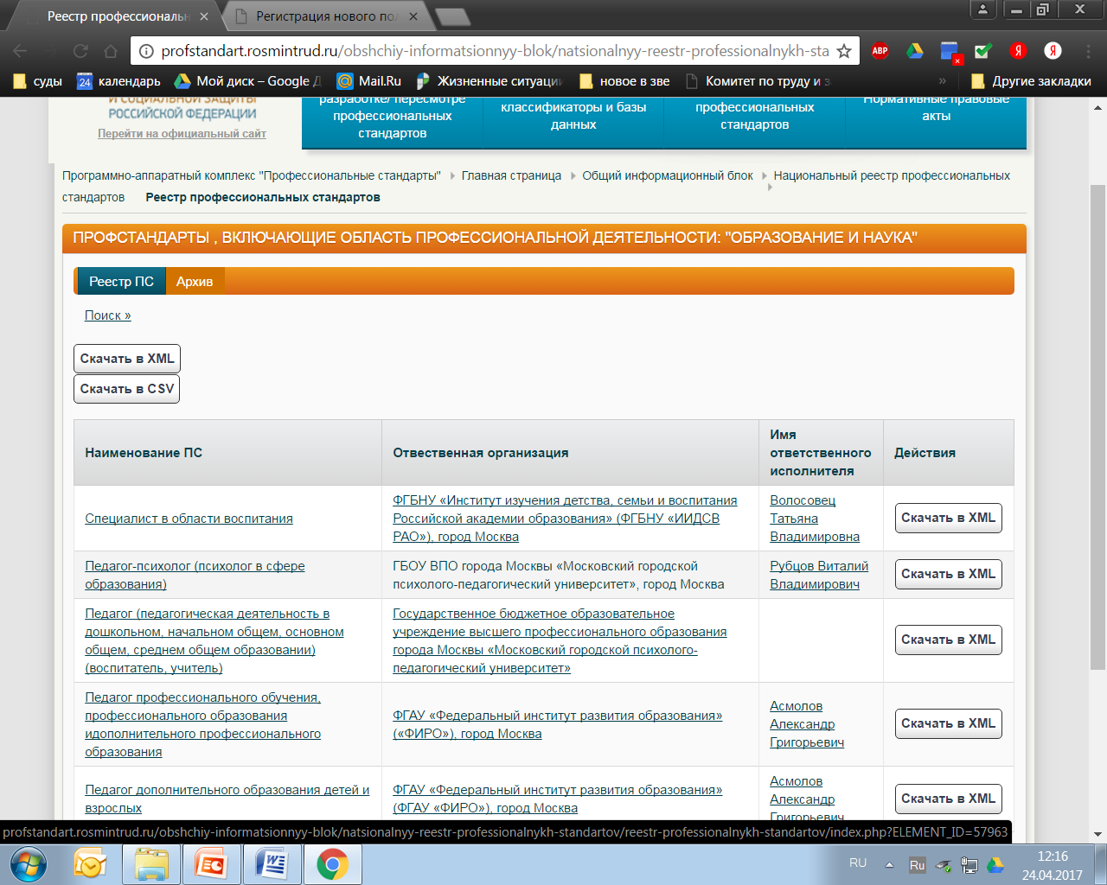
РЕЕСТР ПРОФСТАНДАРТОВ

